Slide 1
Zasady prawidłowej komunikacji w projektach dofinansowanych z Funduszy Europejskich w perspektywie finansowej 2021-2027
Maj 2025 r.

Slide 2
O czym dziś porozmawiamy? (1)
Normy prawne
Jakie są obowiązkowe działania informacyjne i promocyjne beneficjentów realizujących projekty z dofinansowaniem unijnym?
Jak oznaczać miejsce realizacji projektu, dokumenty i działania informacyjno-promocyjne w projekcie?
Informacja o projekcie na stronie internetowej i w mediach społecznościowych

Slide 3
O czym dziś porozmawiamy? (2)
Wzory graficzne
Niezbędnik beneficjenta w realizacji działań informacyjno-promocyjnych w projektach dofinansowanych z Funduszy Europejskich
Dostępność w działaniach komunikacyjnych i prosty język
Gdzie szukać informacji?
Komunikacja i widoczność w praktyce – na co zwracać uwagę przy realizacji projektu

Slide 4
Identyfikacja wizualna

Slide 5
Normy prawne

Slide 6
DOKUMENTY (1)
Rozporządzenie Parlamentu Europejskiego i Rady (UE) nr 2021/1060 z dnia 24 czerwca 2021 r. ustanawiające wspólne przepisy dotyczące Europejskiego Funduszu Rozwoju Regionalnego, Europejskiego Funduszu Społecznego Plus, Funduszu Spójności, Funduszu na rzecz Sprawiedliwej Transformacji i Europejskiego Funduszu Morskiego, Rybackiego i Akwakultury, a także przepisy finansowe na potrzeby tych funduszy oraz na potrzeby Funduszu Azylu, Migracji i Integracji, Funduszu Bezpieczeństwa Wewnętrznego i Instrumentu Wsparcia Finansowego na rzecz Zarządzania Granicami i Polityki Wizowej – „Rozporządzenie ogólne”
Rozporządzenie Parlamentu Europejskiego i Rady (UE) nr 2021/1058 z dnia 24 czerwca 2021 r. w sprawie Europejskiego Funduszu Rozwoju Regionalnego i Funduszu Spójności – „Rozporządzenie EFRR”
Rozporządzenie Parlamentu Europejskiego i Rady (UE) nr 2021/1057 z dnia 24 czerwca 2021 r. ustanawiające Europejski Fundusz Społeczny Plus (EFS+) – „Rozporządzenie EFS+”

Slide 7
DOKUMENTY (2)
Wytyczne dotyczące informacji i promocji Funduszy Europejskich na lata 2021-2027, będące wytycznymi, o których mowa w art. 5 ust. 1 pkt 10 Ustawy wdrożeniowej
https://www.funduszeeuropejskie.gov.pl/strony/o-funduszach/fundusze-na-lata-2021-2027/prawo-i-dokumenty/wytyczne/wytyczne-dotyczace-informacji-i-promocji-funduszy-europejskich-na-lata-2021-2027/
Podręcznik wnioskodawcy i beneficjenta Funduszy Europejskich na lata 2021-2027 w zakresie informacji i promocji
https://funduszeuepomorskie.pl/sites/default/files/2025/03/4757/podrecznik_marzec.pdf
Księga Tożsamości Wizualnej marki Fundusze Europejskie 2021-2027
https://www.funduszeeuropejskie.gov.pl/media/111705/KTW_marki_FE_2021-2027.pdf

Slide 8
DOKUMENTY (3)
Program Fundusze Europejskie dla Pomorza 2021-2027, przyjęty uchwałą nr 1111/403/22 Zarządu Województwa Pomorskiego z dnia 15 listopada 2022 r. w związku z decyzją wykonawczą Komisji Europejskiej nr C(2022) 8860 z dnia 7 grudnia 2022 r. – FEP 2021-2027
https://funduszeuepomorskie.pl/sites/default/files/2023/10/3836/Fundusze%20Europejskie%20dla%20Pomorza%202021-2027.pdf
Strategia komunikacji Funduszy Europejskich na lata 2021-2027
Dokument stanowi podstawę działań informacyjnych i promocyjnych instytucji, które odpowiadają za wykorzystanie środków unijnych wraz ze środkami krajowymi w Polsce. Strategia komunikacji Funduszy Europejskich na lata 2021-2027 (SK FE) obejmuje okres do 2029 roku. Określa cele, sposoby ich weryfikacji oraz spójne zasady i standardy działań informacyjno-promocyjnych
https://funduszeuepomorskie.pl/sites/default/files/2024/03/4792/Strategia-komunikacji-Funduszy-Europejskich-dla-Pomorza-2021-2027-1.docx
Umowa o dofinansowanie

Slide 9
Jakie są obowiązkowe działania informacyjne i promocyjne beneficjentów realizujących projekty z dofinansowaniem unijnym?

Slide 10
Obowiązki informacyjne Beneficjentów w perspektywie finansowej 2021-2027 (1)
Obowiązki informacyjne należy wypełniać od momentu uzyskania dofinansowania, tj. podpisania umowy o dofinansowanie lub wydania decyzji o dofinansowaniu do końca realizacji projektu lub do końca okresu trwałości projektu, który został określony w umowie.

Slide 11
Obowiązki informacyjne Beneficjentów w perspektywie finansowej 2021-2027 (2)
W szczególności Beneficjent jest zobowiązany do:
zamieszczenia na swoich stronach mediów społecznościowych i na swojej oficjalnej stronie internetowej (jeżeli taka strona istnieje) krótkiego opisu Projektu w tym odpowiednie zestawienie znaków i hasztagi #FunduszeUE lub #FunduszeEuropejskie;
!!! Jeżeli nie posiadasz profilu w mediach społecznościowych, musisz go założyć

Slide 12
STRONA INTERNETOWA I MEDIA SPOŁECZNOŚCIOWE
Opis projektu zawiera:
tytuł projektu lub skróconą nazwę (maks. 150 znaków)
znaki: FE, barw RP i UE
działania, grupy docelowe
cele projektu, efekty, rezultaty
całkowity koszt projektu
wysokość wkładu FE
hasztagi: #FunduszeUE lub #FunduszeEuropejskie

Slide 13
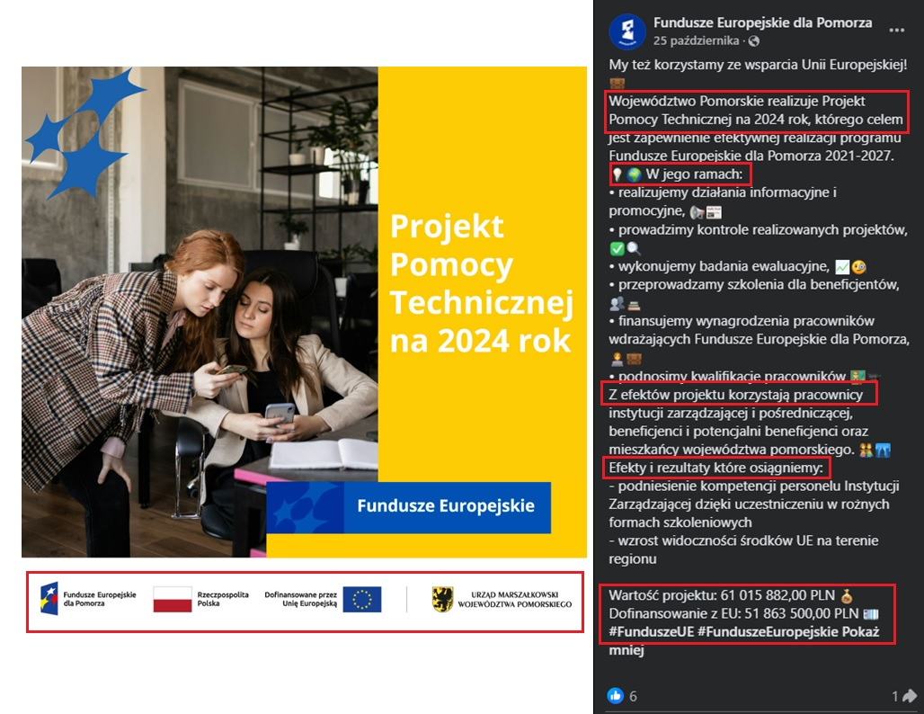
Opis projektu w mediach społecznościowych

Slide 14
Obowiązki informacyjne Beneficjentów (3)
Umieszczanie w widoczny sposób znaku Funduszy Europejskich, znaku barw Rzeczypospolitej Polskiej (jeśli dotyczy; wersja pełnokolorowa) i znaku Unii Europejskiej na:
wszystkich prowadzonych działaniach informacyjnych i promocyjnych dotyczących Projektu;
wszystkich dokumentach i materiałach (m.in. produkty cyfrowe lub drukowane, jeśli będą dopuszczalne) podawanych do wiadomości publicznej;
wszystkich dokumentach i materiałach dla osób i podmiotów uczestniczących w Projekcie;
produktach, sprzęcie, pojazdach, aparaturze itp., powstałych lub zakupionych z Projektu, poprzez umieszczenie trwałego oznakowania w postaci naklejek;

Slide 15
DOKUMENTY I MATERIAŁY – jakie znaki graficzne należy umieścić?
Nie ma obowiązku zamieszczania dodatkowej informacji słownej o programie oraz o funduszu współfinansującym projekt. Zestaw znaków zawiera wszystkie niezbędne informacje.
Przykładowe zestawienie znaków:

Slide 16
NAKLEJKI
Naklejki powinny znaleźć się na wyposażeniu, sprzęcie i środkach transportu powstałych lub zakupionych w ramach projektu.
Muszą znajdować się w dobrze widocznym miejscu.
Nie umieszczamy naklejek na przedmiotach użytku codziennego i takich, których znaczenie ma charakter pomocniczy / dodatkowy w projekcie.

Slide 17
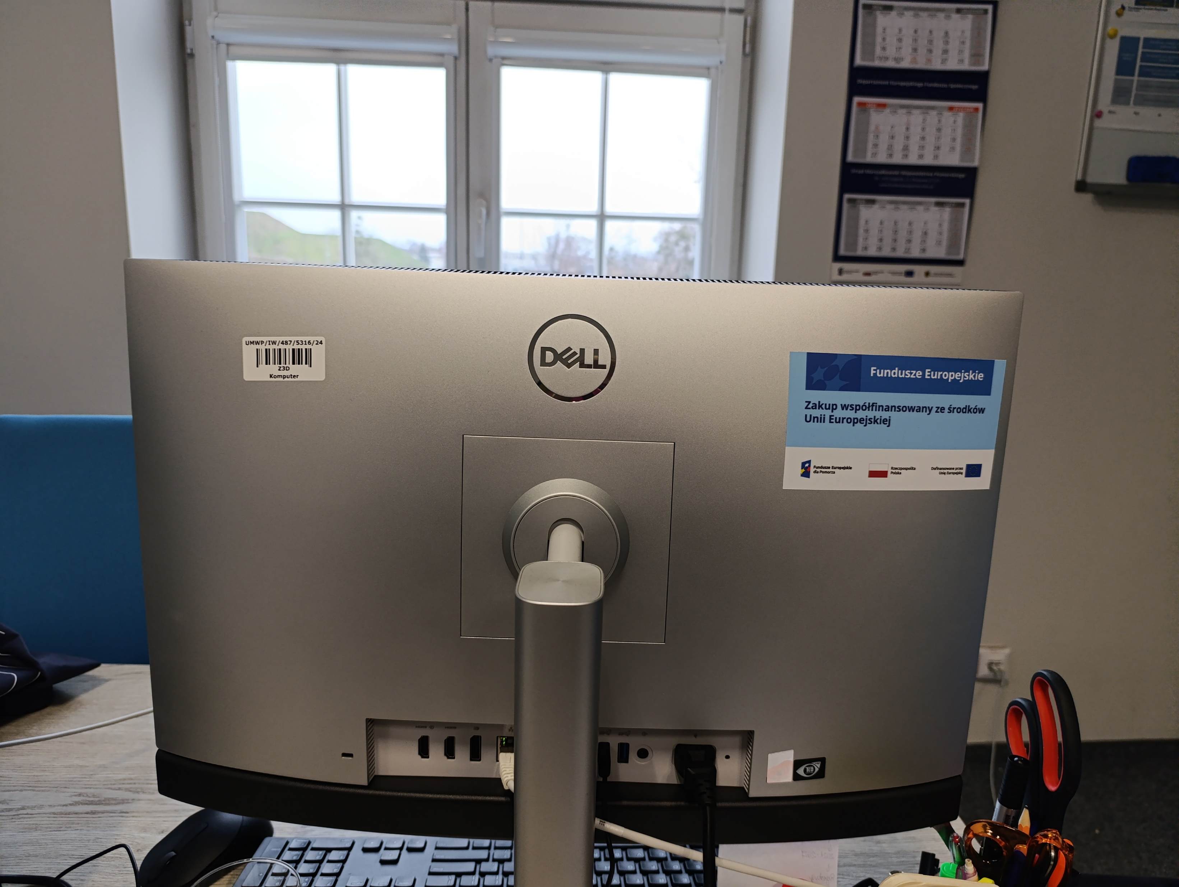
Przykłady

Slide 18
TABLICE
W przypadku, gdy miejsce realizacji Projektu nie zapewnia swobodnego dotarcia do ogółu społeczeństwa z informacją o realizacji tego Projektu, umiejscowienie tablicy powinno być uzgodnione z Instytucją Zarządzającą.
Tablica musi być umieszczona w dobrze widocznym miejscu niezwłocznie po rozpoczęciu fizycznej realizacji Projektu lub zainstalowaniu zakupionego sprzętu, aż do końca okresu trwałości Projektu.

Slide 19
Obowiązki informacyjne Beneficjentów (4) Kiedy istnieje obowiązek tablicy informacyjnej - kryteria
Wartość projektu>100 tys. euro
Kiedy?
niezwłocznie po rozpoczęciu fizycznej realizacji projektu, przez 3 lata od zakończenia projektu
Gdzie?
w miejscu realizacji projektu, dobrze widocznym, ogólnie dostępnym, gdzie największa liczba osób będzie mogła zapoznać się z treścią tablicy
projekt obejmuje prace budowlane, infrastrukturę, inwestycje rzeczowe, zakup sprzętu oraz jest wspierany z EFRR
Wartość projektu>500 tys. euro
projekt obejmuje prace budowlane, infrastrukturę, inwestycje rzeczowe, zakup sprzętu oraz jest wspierany z EFS Plus
Notes:
Obowiązek postawienia tablicy występuje wtedy, gdy spełnione są łącznie dwa warunki:
Projekt obejmuje prace budowlane, działania w zakresie infrastruktury, inwestycje rzeczowe lub zakup sprzętu
+
Całkowity koszt projektu przekracza: 100 tys. euro

Slide 20
Wzór TABLICY dla programu Fundusze Europejskie dla Pomorza 2021-2027
UWAGA: Wzór tablic informacyjnych jest obowiązkowy, tzn. nie można go modyfikować, dodawać/usuwać znaków, poza uzupełnianiem treści we wskazanych polach.

Slide 21
Obowiązki informacyjne Beneficjentów (5)
Plakat umieszczamy, gdy nie ma obowiązku umieszczenia tablicy.
Wówczas należy umieścić co najmniej jeden plakat informujący o projekcie, o wymiarze min. A3 (orientacja pozioma) lub podobnej wielkości elektroniczny wyświetlacz.

Slide 22
Kiedy istnieje obowiązek umieszczenia plakatu?
Kiedy?
nie później niż miesiąc od podpisania umowy o dofinansowanie, w trakcie trwania realizacji projektu
w miejscu realizacji projektu, dobrze widocznym, ogólnie dostępnym, np. wejście do budynku;
Gdzie?
jeśli działania w projekcie są realizowane w kilku lokalizacjach, plakaty umieść w każdej z nich (np. jeśli organizujesz spotkania lub szkolenia w kilku salach, plakat umieść w każdej z nich).
Notes:
Jeśli projekt nie wymaga umieszczenia tablicy informacyjnej to należy umieścić plakat. Może być on wydrukowany, zgodnie ze wzorem, na arkuszu papieru o minimalnym rozmiarze A3 w orientacji poziomej. Plakat może być też wykonany z innego, trwalszego tworzywa lub mieć formę elektronicznego wyświetlacza.

Slide 23
Wzór PLAKATU dla programu Fundusze Europejskie dla Pomorza 2021-2027
UWAGA: Wzór plakatu jest obowiązkowy, tzn. nie można go modyfikować, dodawać/usuwać znaków poza uzupełnieniem treści we wskazanych polach.

Slide 24
Obowiązki informacyjne Beneficjentów (6)
Projekt o znaczeniu strategicznym lub którego całkowity koszt przekracza 10 mln euro, obowiązek zorganizowania wydarzenia lub działania informacyjno-promocyjnego w ważnym momencie realizacji projektu, oraz włączenia w te działania przedstawicieli Komisji Europejskiej (KE) i Instytucji Zarządzającej (IZ) w odpowiednim terminie, na co najmniej 4 tygodnie przed planowaną datą wydarzenia,
Projekt, którego całkowity koszt przekracza 5 mln euro
Informacja dla IZ (zgłoszenie na minimum 14 dni przed) o:
- planowanych wydarzeniach informacyjno-promocyjnych,
- innych planowanych wydarzeniach i istotnych okolicznościach związanych z realizacją Projektu, które mogą mieć znaczenie dla opinii publicznej i mogą służyć budowaniu marki FE.
Notes:
W ramach udokumentowania – potrzebny będzie zrzut z ekranu Państwa strony i FB, na których będzie widać zamieszczenie informacji o tym wydarzeniu, zachowanie programu, potwierdzenie wysłania emaila z Państwa adresu emaliowego z zaproszeniem Komisji Europejskiej oraz Instytucji Zarządzającej w odpowiednim terminie.
Przy tej okazji rekomendujemy wszystkim z Was zgłaszanie nam z wyprzedzeniem, że planujecie zorganizować wydarzenie, abyśmy mogli być poinformowani i wspierać Waszą inicjatywę w najlepszy możliwy sposób.

Slide 25
Obowiązki informacyjne Beneficjentów (7)
Jeżeli współfinansowanie ze środków budżetu państwa przekracza równowartość 2 000 000 PLN – informowania Instytucji Zarządzającej o ważnych etapach realizacji Projektu, takich jako zakończenie jego realizacji oraz o wydarzeniu otwierającym Projekt – w terminie co najmniej 2 tygodni przed tym faktem.

Slide 26
Obowiązki informacyjne Beneficjentów (8)
Dokumentowanie działań informacyjnych i promocyjnych prowadzonych w projekcie.
Terminowe wprowadzanie aktualnych danych do wyszukiwarki wsparcia dla potencjalnych beneficjentów i uczestników projektów, dostępnej na Portalu Funduszy Europejskich.
Udostępnianie utworów związanych z komunikacją i widocznością (np. zdjęcia, filmy) powstałych w ramach Projektu wraz z nieodpłatną i niewyłączną licencją do ich korzystania.
Zorganizowanie, na każdą prośbę Instytucji Zarządzającej, wspólnego wydarzenia informacyjno-promocyjnego dla mediów.
Udzielenie pomocy w przygotowaniu wydarzenia medialnego na żądanie ministra właściwego ds. rozwoju regionalnego.

Slide 27
MATERIAŁY AUDIO
Oznaczenie słowne – na końcu materiału informacja słowna:
„Audycja/ kampania/ materiał/ projekt dofinansowany/a przez Unię Europejską”
Oznaczenie nie zastępuje konieczności poinformowania o wsparciu projektu w przekazie, który jest zawartością merytoryczną działania.

Slide 28
Konsekwencje braku realizacji obowiązków.
Korekta finansowa za naruszenie wymagań dotyczących obowiązków i promocji.
Instytucja Zarządzająca wzywa Beneficjenta do podjęcia działań zaradczych w terminie i na warunkach określonych w wezwaniu
Maksymalna wielkość pomniejszenia za wszystkie uchybienia nie może przekroczyć 3% kwoty dofinansowania.
Szczegóły w załączniku do umowy pn. „Wykaz pomniejszenia wartości dofinansowania projektu w zakresie obowiązków promocyjnych”.
Notes:
Warto pamiętać, że działania informacyjne i promocyjne są równie istotne jak wszystkie pozostałe elementy projektu i podlegają kontroli. W przypadku niedopełnienia obowiązków lub niewłaściwego ich wykonania, może zostać nałożona korekta finansowa. Dlatego celem dzisiejszego spotkania jest zabezpieczenie Państwa przed takim ryzykiem.

Slide 29
Stawki pomniejszenia wartości dofinansowania
0,5%
Brak opisu projektu na stronie internetowej oraz stronach mediów społecznościowych lub brak informacji o otrzymaniu dofinansowania UE
Nieumieszczenie tablicy/plakatu
Nieumieszczenie logotypów w którymkolwiek działaniu, materiale, dokumencie
Umieszczenie tablicy/plakatu niezgodnie ze wzorem
Niezorganizowanie wydarzenia lub niezaproszenie przedstawicieli KE - projekty o znaczeniu strategicznym i wartości 10 mln euro
Umieszczenie tablicy/plakatu w miejscu niewidocznym
0,25%
Notes:
Na slajdzie przedstawiono stawki pomniejszenia dofinansowania za konkretne uchybienia w obowiązkach informacyjno-promocyjnych z „Wykazu pomniejszenia wartości dofinansowania …”

Slide 30
! Niezbędnik beneficjenta w realizacji działań informacyjno-promocyjnych w projektach dofinansowanych z Funduszy Europejskich !

Slide 31
Prosty język w Internecie

Slide 32
Dostępność w działaniach komunikacyjnych

Slide 33
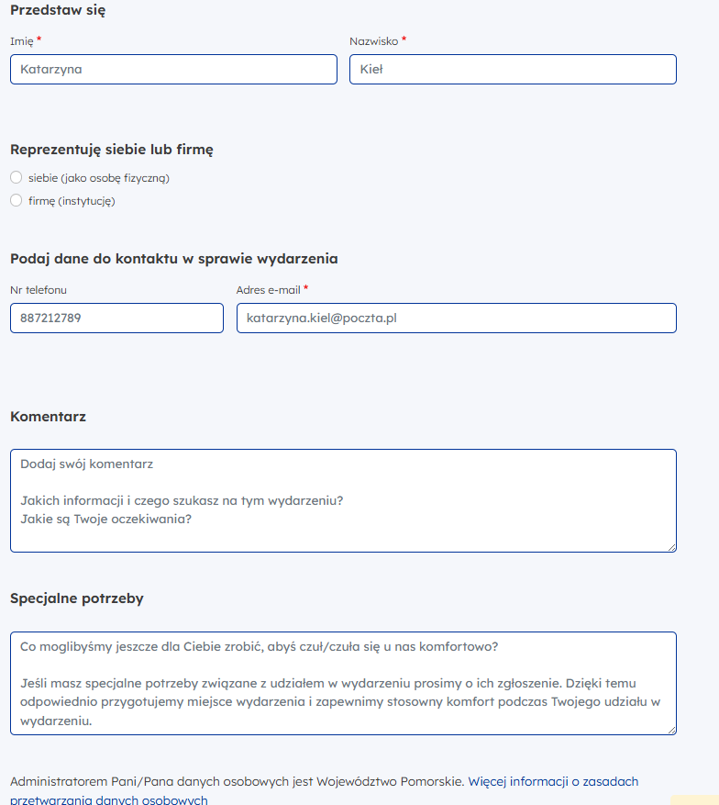
Dostępność w formularzach zgłoszeniowych

Slide 34
Przydatne strony internetowe
Portal Funduszy Europejskich: www.funduszeeuropejskie.gov.pl
(w zakładce Poznaj Fundusze Europejskie 2021 – 2027 →
Prawo i dokumenty → Komunikacja) oraz na stronach internetowych programów.

Slide 35
Komunikacja – FEP 2021-2027
Strona internetowa FEP 2021-2027: funduszeuepomorskie.pl
Newsletter: https://funduszeuepomorskie.pl/newsletter
Facebook: Fundusze Europejskie dla Pomorza https://www.facebook.com/pomorskiewunii
Instagram: Fundusze Europejskie dla Pomorza (Pomorskie w Unii)
Korespondencja do jst: E-PUAP, e-mail, korespondencja listowna

Slide 36
Portal programu Fundusze Europejskie dla Pomorza 2021-2027 → funduszeuepomorskie.pl

Slide 37
Zasady promowania projektów FEP 2021-2027

Slide 38
Sieć Punktów Informacyjnych Funduszy Europejskich (1) – pomorskie
Główny Punkt Informacyjny Funduszy Europejskich w Gdańsku ul. Augustyńskiego 1, 80-819 Gdańsk tel. 58 32 68 147, 58 32 68 148, 58 32 68 152 e-mail: pife.gdansk@pomorskie.eu Czynny: poniedziałek 8:00-18:00, wtorek – piątek 8:00-16:00
Lokalny Punkt Informacyjny Funduszy Europejskich w Chojnicach ul. 31 Stycznia 56a, 89-600 Chojnice tel. +48 536 376 207, + 48 536 278 316 e-mail: pife.chojnice@lgdzc.pl Czynny: poniedziałek 7:00-17:00, wtorek – piątek 7:00-15:00

Slide 39
Sieć Punktów Informacyjnych Funduszy Europejskich (2) – pomorskie
Lokalny Punkt Informacyjny Funduszy Europejskich w Malborku ul. Grunwaldzka 22/2, 82-200 Malbork tel.: +48 665 333 780, +48 665 333 790 e-mail: pife.malbork@koloryzycia.org.pl Czynny: poniedziałek 8:00-18:00, wtorek – piątek 8:00-16:00
Lokalny Punkt Informacyjny Funduszy Europejskich w Słupsku ul. Portowa 13B, 76-200 Słupsk tel. 59 714 18 44, 59 714 18 45 e-mail: pife.slupsk@arp.gda.pl Czynny: poniedziałek 8:00-18:00, wtorek – piątek 8:00-16:00

Slide 40
Komunikacja i widoczność w praktyce – na co zwracać uwagę przy realizacji projektu

Slide 41
Przykład wspólnej tablicy

Slide 42
Kampanie informacyjne programu Fundusze Europejskie dla Pomorza 2021-2027

Slide 43
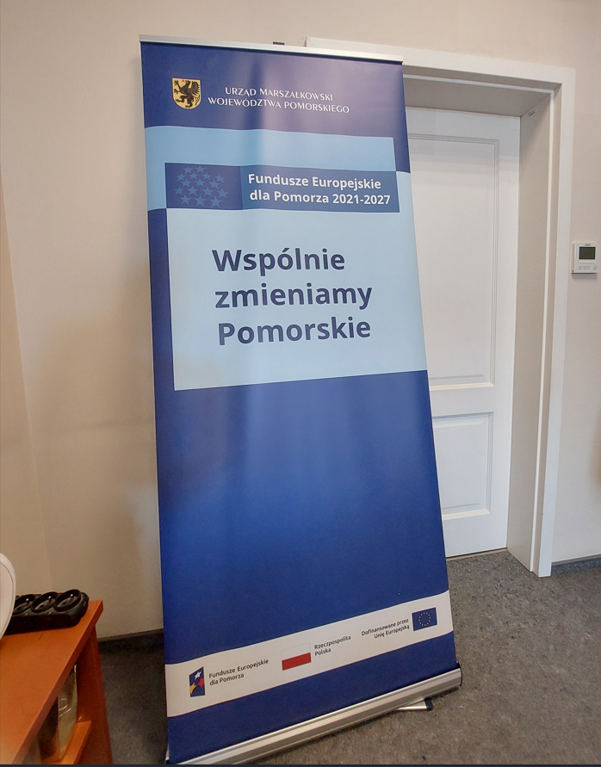
Dokumentowanie działań informacyjnych i promocyjnych prowadzonych w ramach projektu (1)

Slide 44
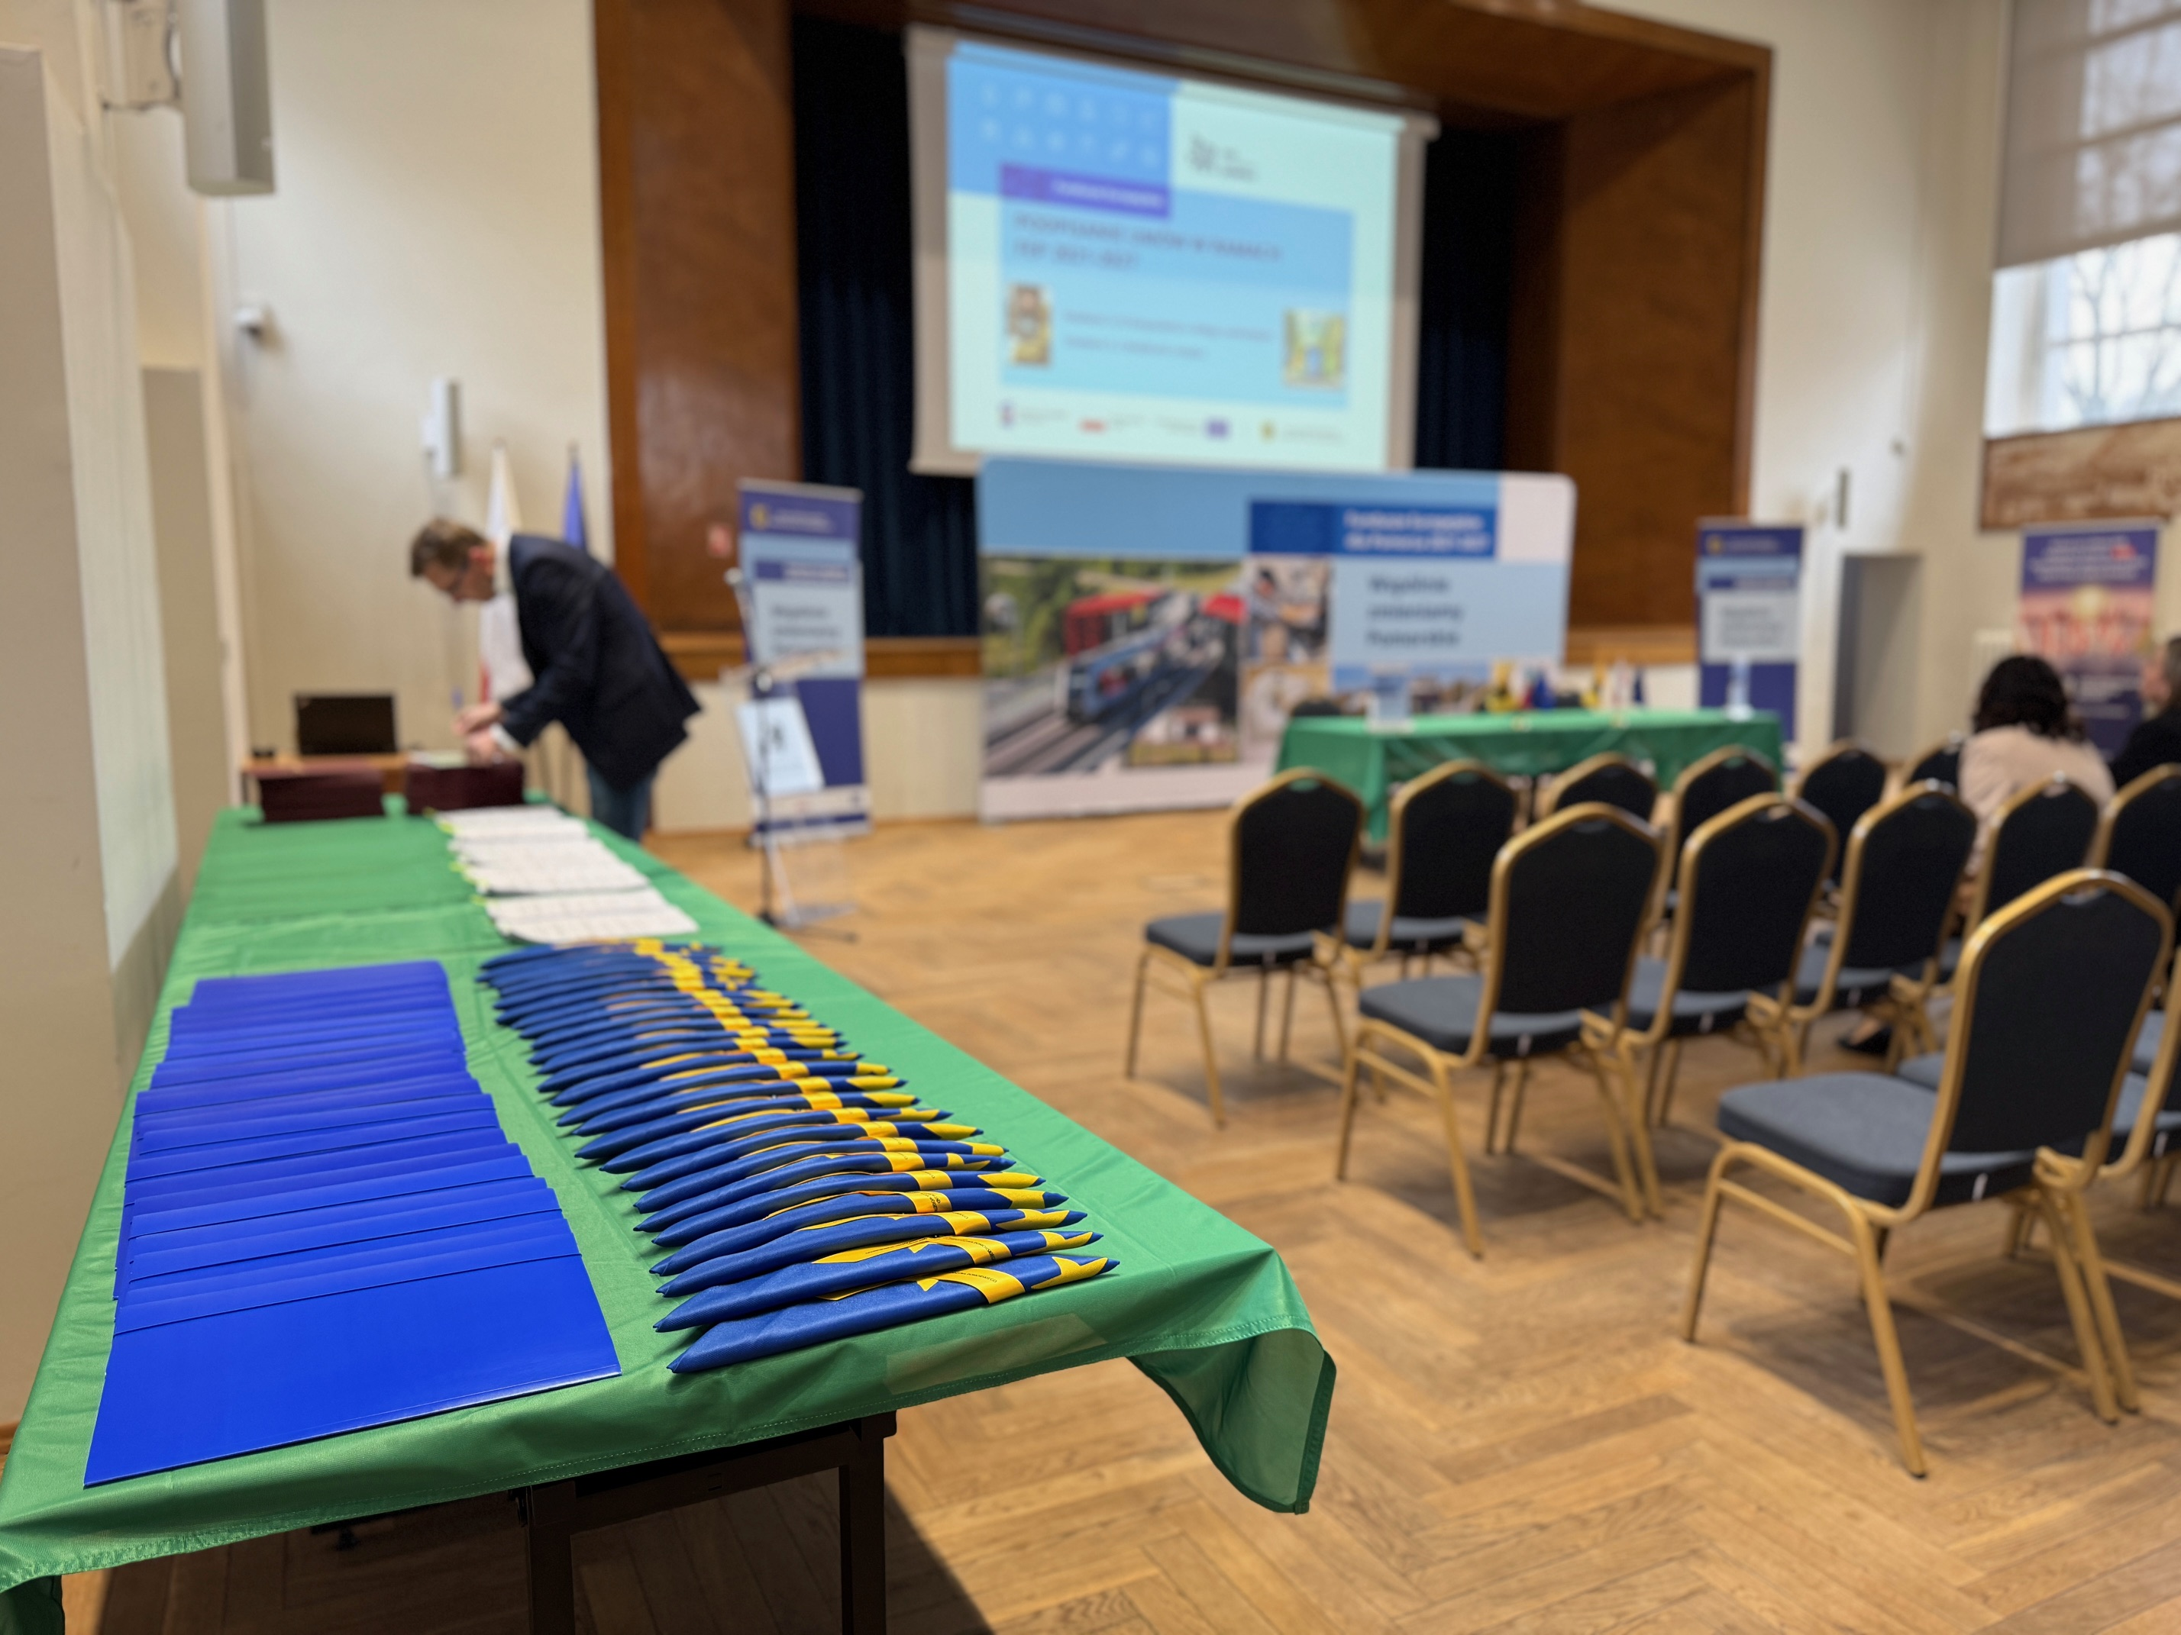
Dokumentowanie działań informacyjnych i promocyjnych prowadzonych w ramach projektu (2)

Slide 45
PYTANIA?

Slide 46
Dziękujemy za uwagę

